Slide 1

بسم الله الرحمن الرحیم موضوع : جاروبرقی هوشمند نام دانشجو : پگاه گورکانی، زهرا دبیری نام درس : هوش مصنوعی نام استاد : استاد عصایی معمم

Slide 2
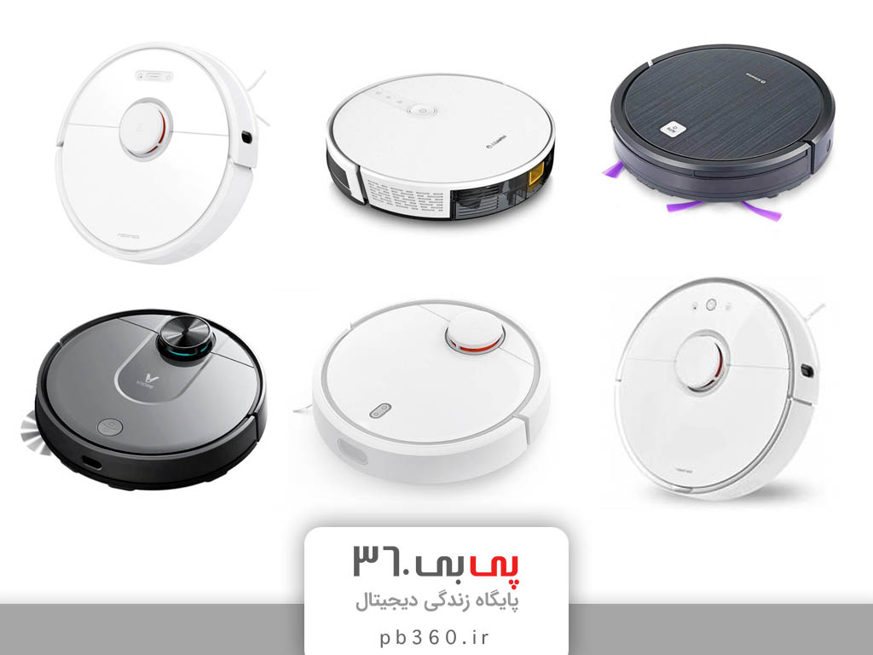
جاروبرقی هوشمند یک دستگاه خانگی است که با استفاده از تکنولوژی های مختلف از جمله سنسورها و نقشه برداری، بدون نیاز به کنترل انسان، فضاها را تمیز می‌کند. این دستگاه‌ها از قابلیت‌های مختلفی مانند شارژ خودکار، قدرت مکش بالا و قابلیت برنامه‌ریزی برخوردارند. برخی از مدل‌های جاروبرقی هوشمند شامل جاروبرقی رباتیک شیائومی مدل Mop Essential و جاروبرقی رباتیک شیائومی مدل Dreame X10 Ultraمی‌باشند.

Slide 3
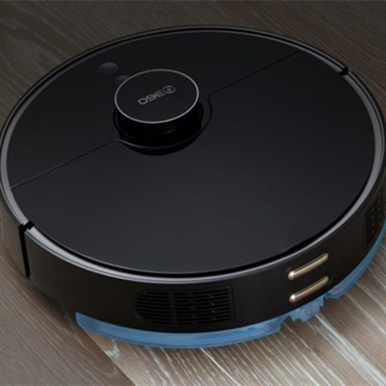
ربات جارو که عموماً به آن روبووک گفته می‌شود، یک جارو رباتیک هوشمند خانگی با سیستم برنامه‌ریزی مشخص می‌باشد. این نوع جاروبرقی توسط برس‌های مختلفی که در حال حرکتند و محفظه همراه آن، جارو کشیدن را به‌طور اتوماتیک انجام می‌دهد.
نمونه‌های این نوع جارو برقی در زیر آورده شده‌است:
D SERIES ECOVACS DEEBOT
DM Series from ECOVACS ROBOTICS
Roomba and Roomba Discovery from iRobot
Trilobite from Electrolux
NaviBot from Samsung
Orazio from Zucchetti
RoboCleaner from Kärcher
FloorBot and Ivac from Floorbotics
Mamirobot Voice and Sevian and from Korean company MamiRobot

Slide 4
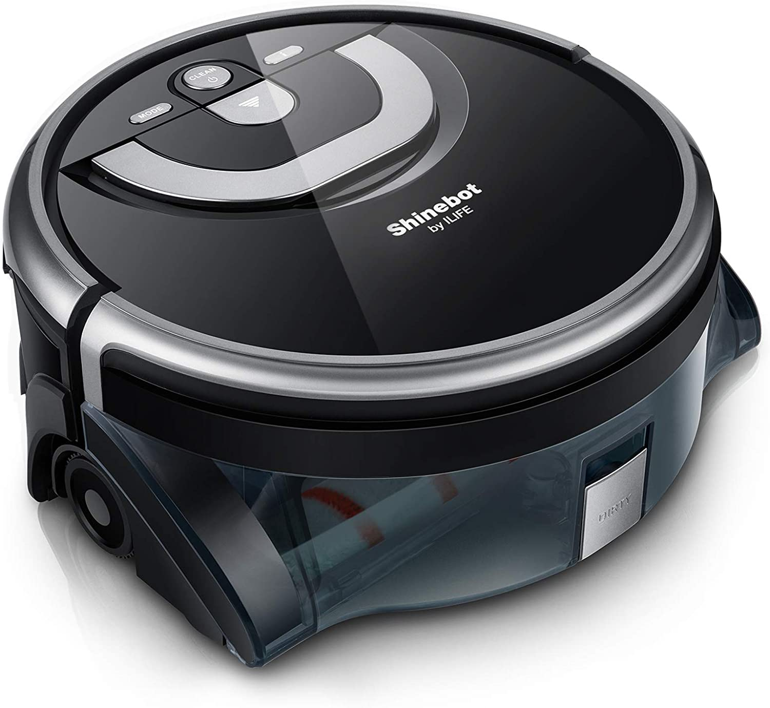
جارو برقی هوشمند یک وسیله‌ی خانگی است که با استفاده از مکش، کثافات و گرد و غبار را جمع‌آوری می‌کند. اولین جارو برقی توسط شخصی به نام آیوز مک‌گافی اختراع شد و در ۸ ژوئن ۱۸۶۹ در آمریکا به ثبت رسید. امروزه، جارو برقی هوشمند با استفاده از سنسورهای مختلفی که در آن قرار دارند، به صورت خودکار و هوشمندانه کثافات را جمع‌آوری می‌کند.

Slide 5
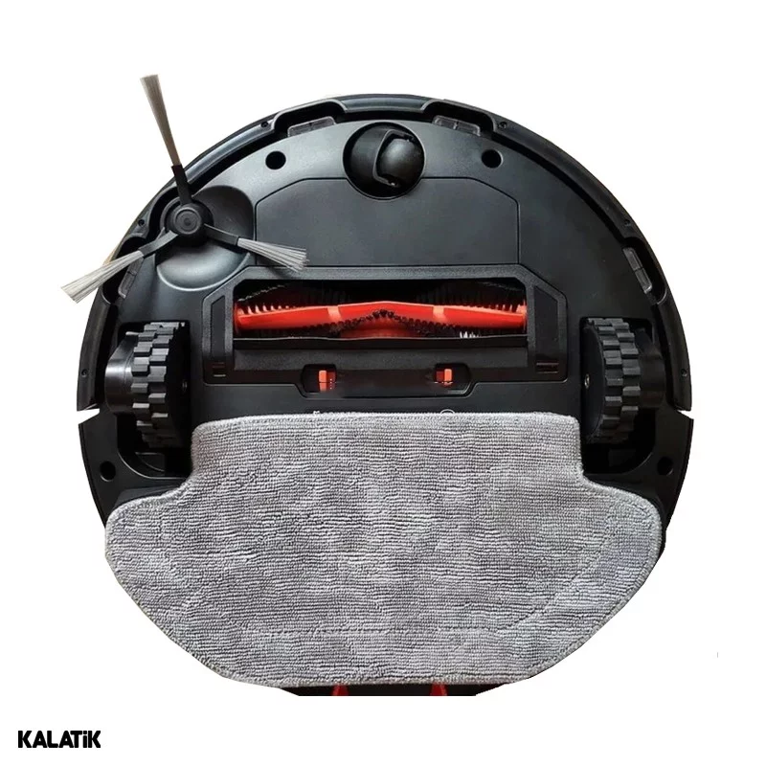
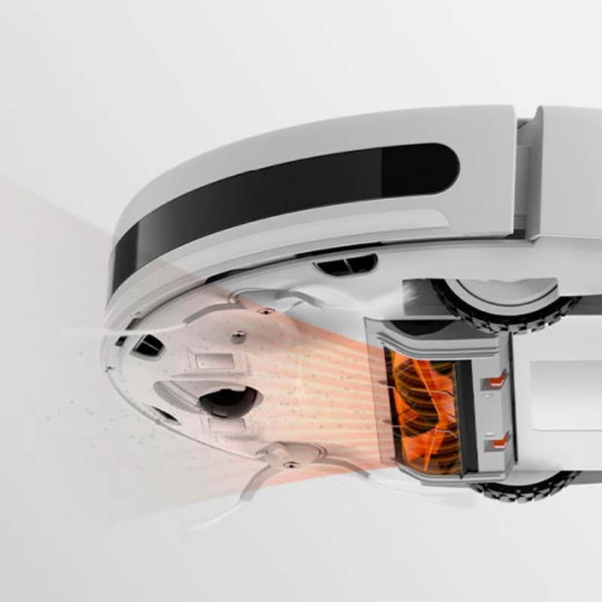
مدل‌های مختلف جاروبرقی هوشمند از ویژگی‌ها و قیمت‌های متفاوتی برخوردارند. به عنوان مثال، جاروبرقی رباتیک شیائومی مدل Mop Essential قابلیت چند نقشه را در حافظه‌ی خود ذخیره می‌کند و دارای قدرت مکش مناسبی است. همچنین، جاروبرقی رباتیک شیائومی مدل Mop P قابلیت شستشوی سطوح را نیز دارا می‌باشد.

Slide 6
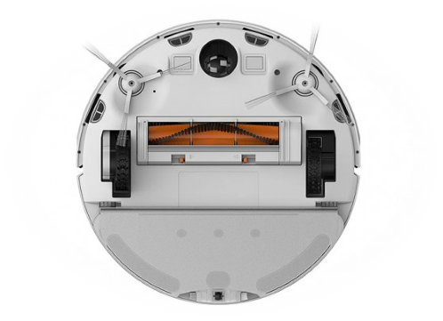
جارو رباتیک هوشمند دارای مزایای زیادی دارند که عبارتند از: تمیز کردن محیط بدون نیاز به دخالت کاربر صرفه‌جویی در زمان نگهداری ارزان و راحت تمیز کردن زیر وسایل خانه عملکرد مناسب روی زمین‌های سخت قابلیت نقشه برداری در برخی مدل‌ها قدرت مکش بیشتری نسبت به مدل‌های پیشین خودشان به علاوه، برخی از مدل‌های جارو رباتیک دارای قابلیت‌های هوشمندی هستند که به آن‌ها اجازه می‌دهد تا به صورت خودکار به نقاط مختلف فضا بروند و آن را تمیز کنند. همچنین، برخی مدل‌ها دارای قابلیت شناسایی فرش و تنظیم قدرت مکش برای تمیز کردن بهتر فرش هستند.

Slide 7
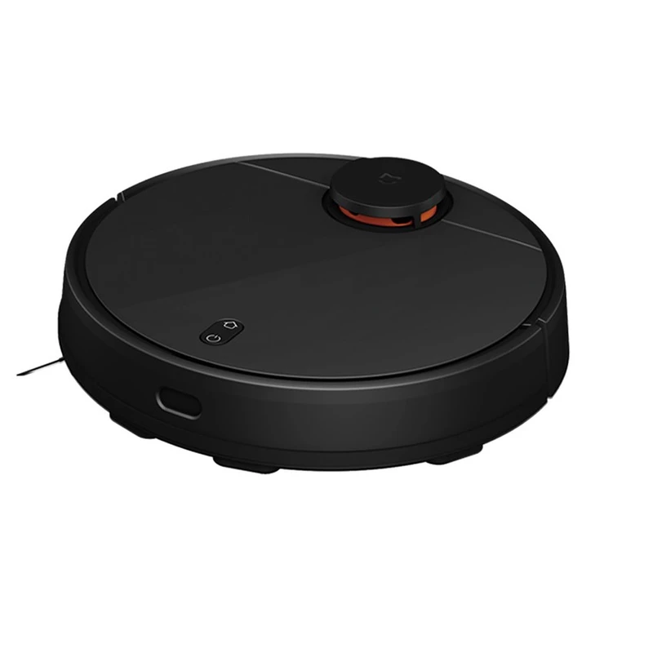
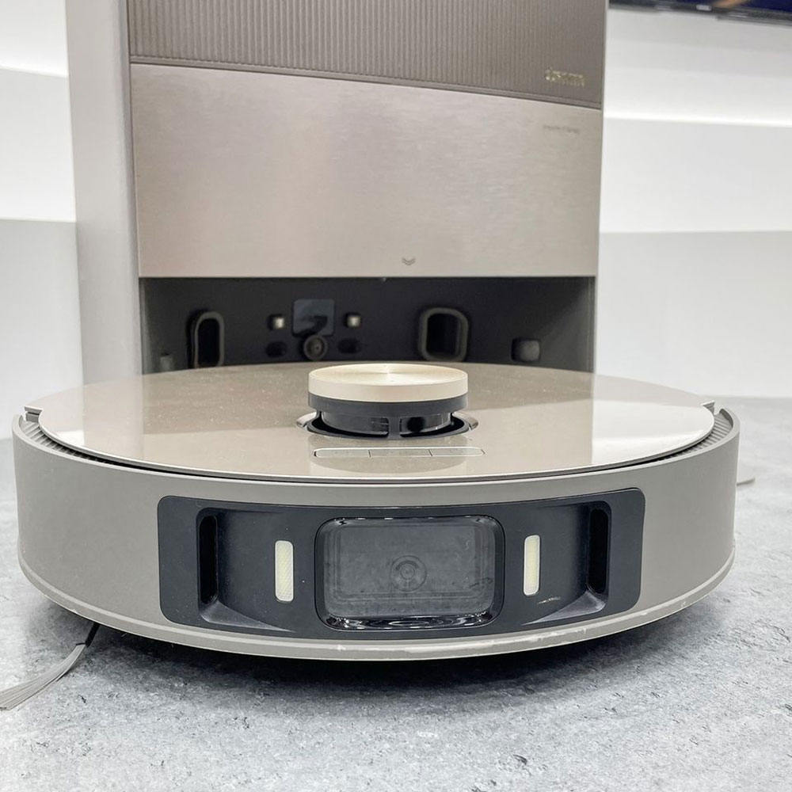
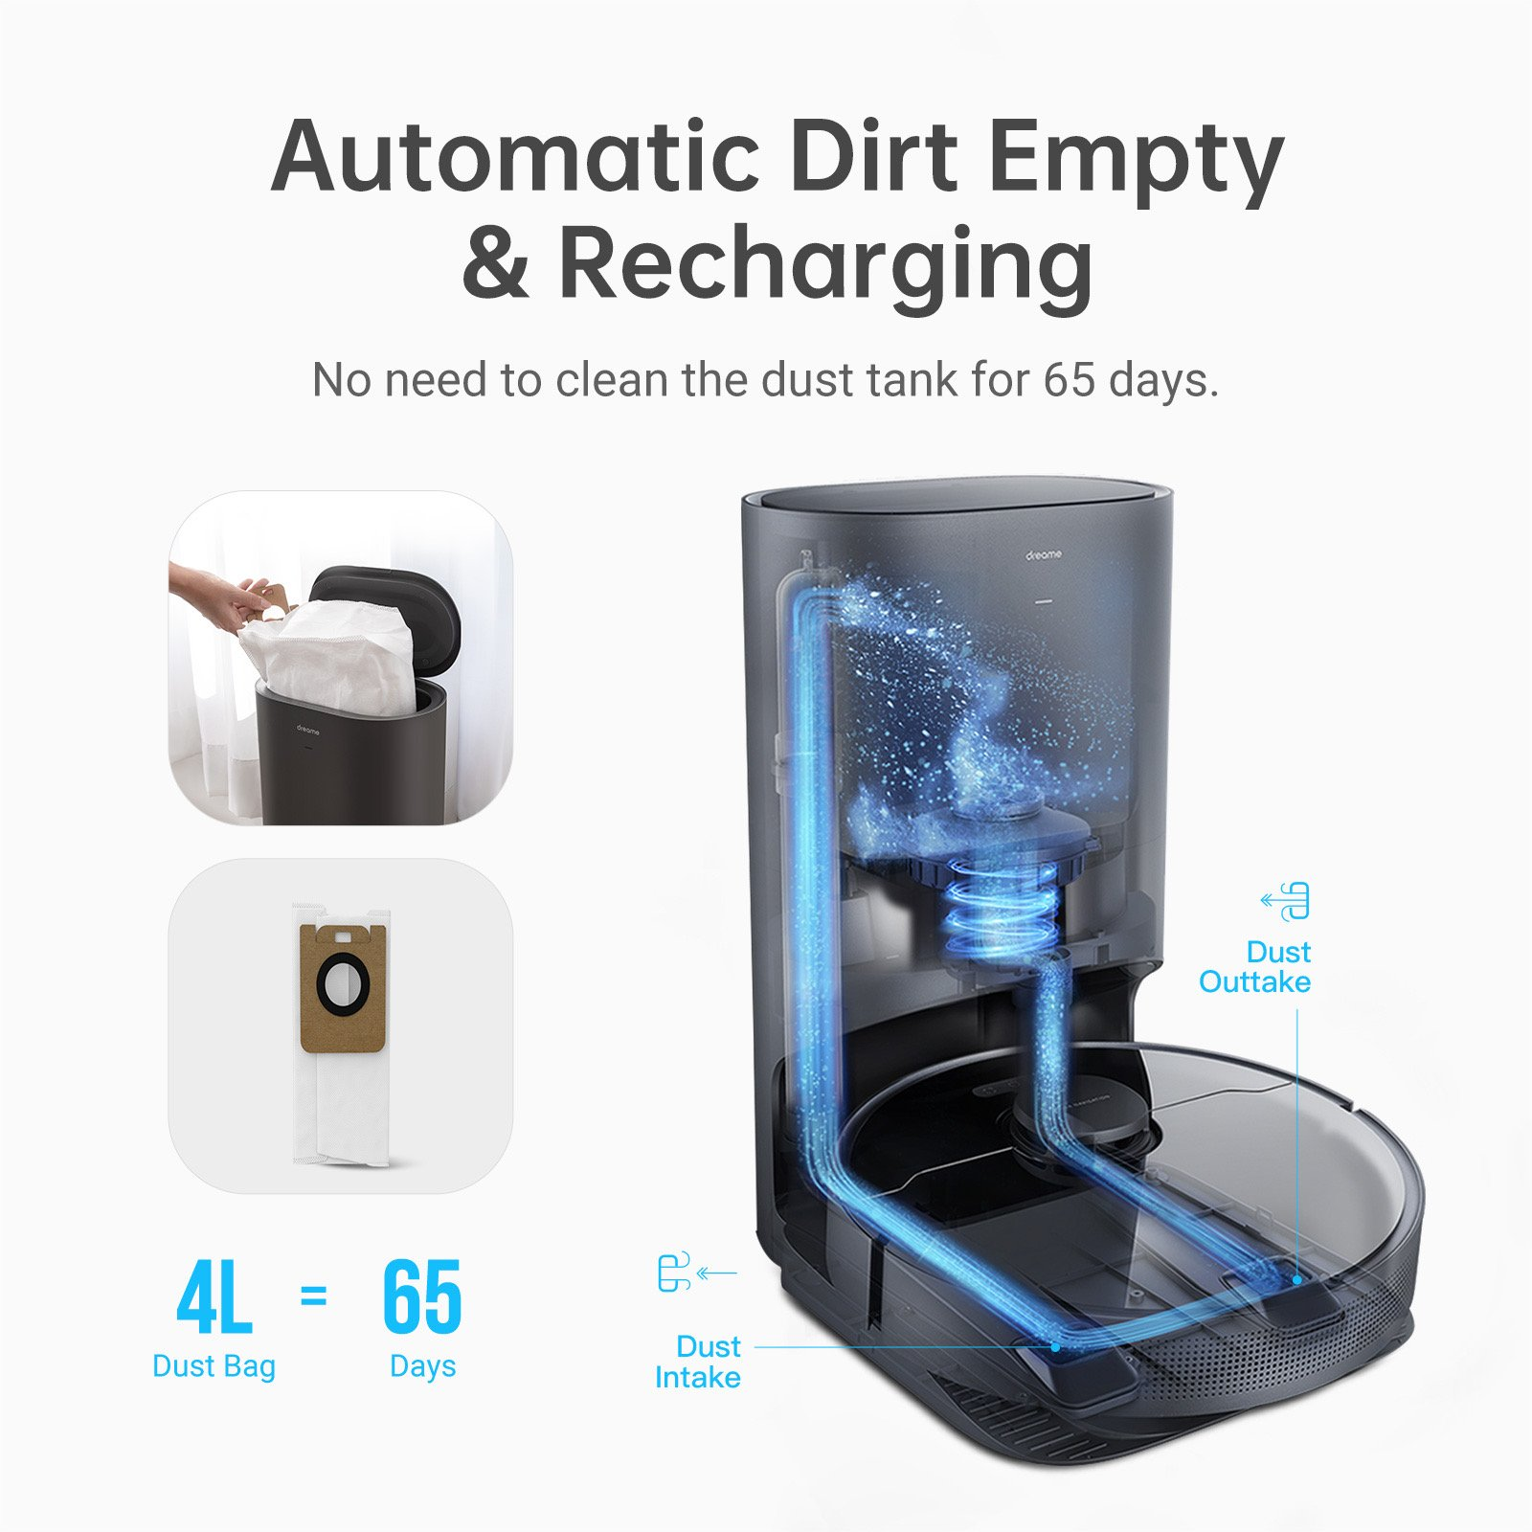
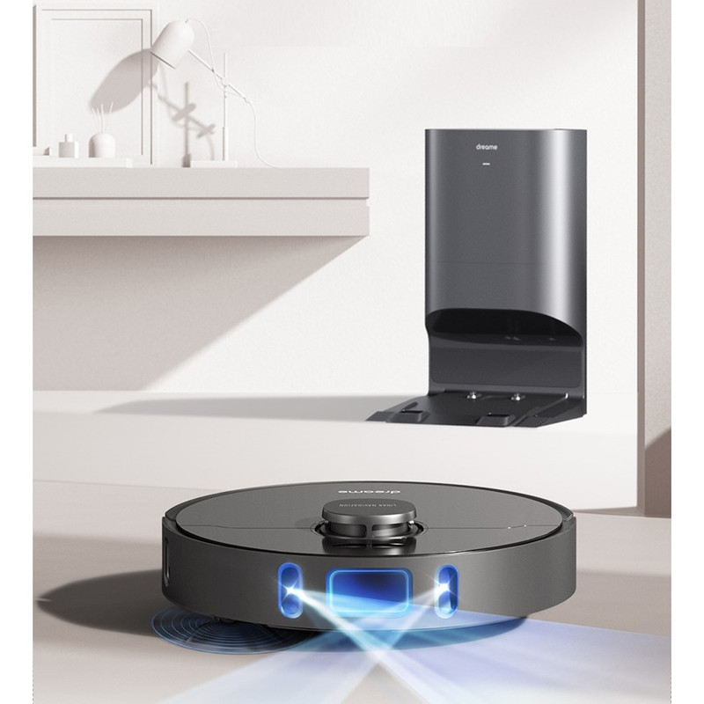
مدل‌های مختلف جاروبرقی رباتیک هوشمند از شرکت‌ها و برندهای مختلف موجود هستند. برخی از مدل‌های معروف از این دستگاه‌ها عبارتند از: 1.جاروبرقی رباتیک شیائومی مدل Mop Essential 2.جاروبرقی رباتیک شیائومی مدل Dreame X10 Ultra 3.جاروبرقی رباتیک شیائومی مدل Mop P 4.جاروبرقی رباتیک دریم مدل Z10 PRO 5.جاروبرقی رباتیک دریم مدل F9 این مدل‌ها از ویژگی‌ها و قابلیت‌های مختلفی برخوردارند از جمله قدرت مکش، قابلیت شستشو، قابلیت برنامه‌ریزی و کنترل از راه دور از طریق گوشی‌هوشمند و قیمت‌های متفاوتی دارند. انتخاب یک مدل وابسته به نیازها و سلیقه‌ی خریدار است.

Slide 8
جاروبرقی رباتیک به همراه هوشمند به عنوان یک دستگاه خانگی:
برای تمیز کردن محیط کاربرد دارد. این دستگاه‌ها با استفاده از تکنولوژی های مختلف از جمله سنسورها و نقشه برداری دارند. جاروبرقی رباتیک هوشمند از قابلیت‌های مختلفی مانند شارژ خودکار، قدرت مکش، قابلیت شستشو، قابلیت برنامه‌ریزی و کنترل از راه دور از طریق گوشی‌هوشمند و قیمت‌های متفاوتی دارند.
این دستگاه‌ها برای تمیز کردن محیط کاربرد دارد و با استفاده از تکنولوژی های مختلف از جمله سنسورها و نقشه برداری دارند. این دستگاه‌ها با استفاده از تکنولوژی های مختلف از جمله سنسورها و نقشه برداری دارند. جاروبرقی رباتیک هوشمند از قابلیت‌های مختلفی مانند شارژ خودکار، قدرت مکش، قابلیت شستشو، قابلیت برنامه‌ریزی و کنترل از راه دور از طریق گوشی‌هوشمند و قیمت‌های متفاوتی دارند.

Slide 9
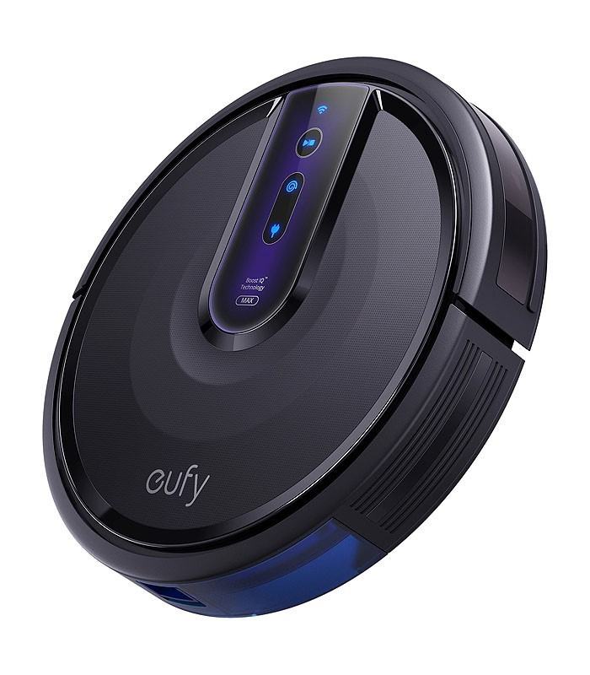
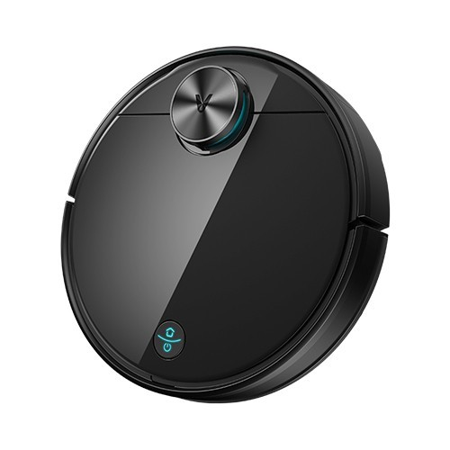
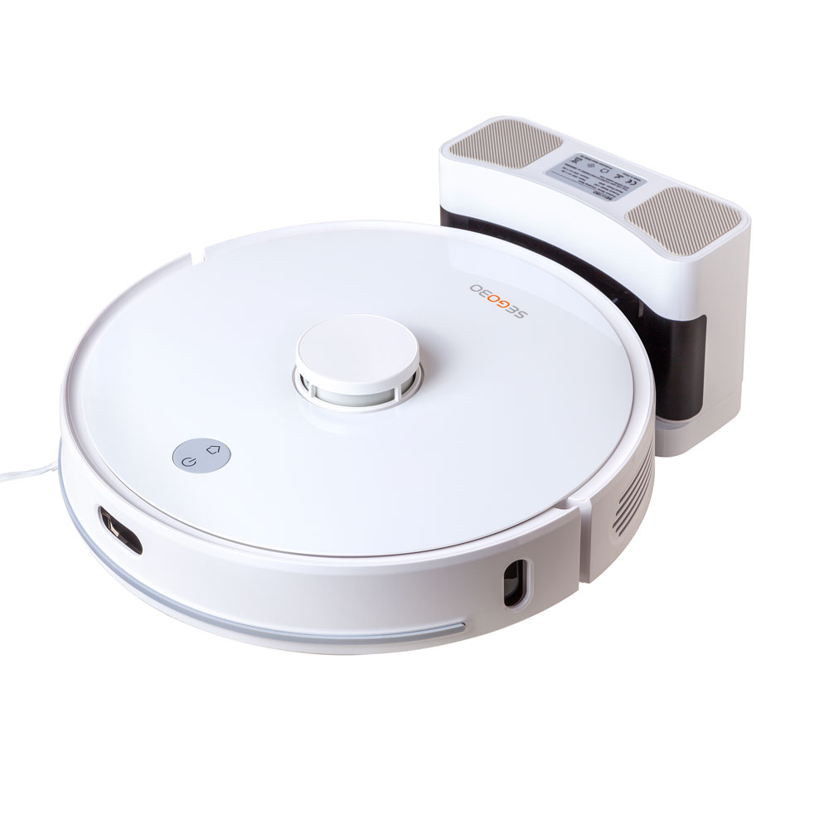
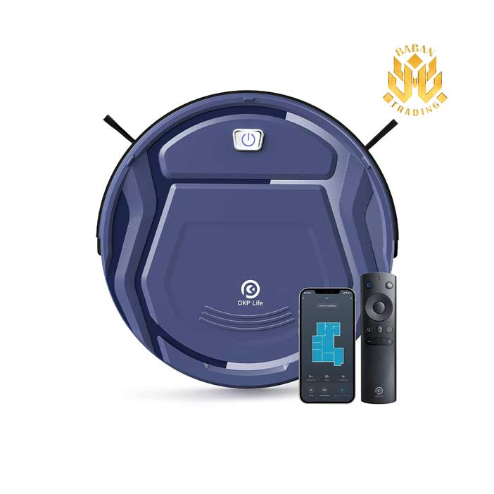

Slide 10
جاروبرقی رباتیک به همراه هوشمند در حوزه لوازم خانگی: به عنوان یک دستگاه خانگی است که برای تمیز کردن محیط کاربرد دارد. این دستگاه‌ها با استفاده از تکنولوژی های مختلف از جمله سنسورها و نقشه برداری دارند. جاروبرقی رباتیک هوشمند از قابلیت‌های مختلفی مانند شارژ خودکار، قدرت مکش، قابلیت شستشو، قابلیت برنامه‌ریزی و کنترل از راه دور از طریق گوشی‌هوشمند و قیمت‌های متفاوتی دارند. این دستگاه‌ها برای تمیز کردن محیط کاربرد دارد و با استفاده از تکنولوژی های مختلف از جمله سنسورها و نقشه برداری دارند. جاروبرقی رباتیک هوشمند از قابلیت‌های مختلفی مانند شارژ خودکار، قدرت مکش، قابلیت شستشو، قابلیت برنامه‌ریزی و کنترل از راه دور از طریق گوشی‌هوشمند و قیمت‌های متفاوتی دارند.

Slide 11
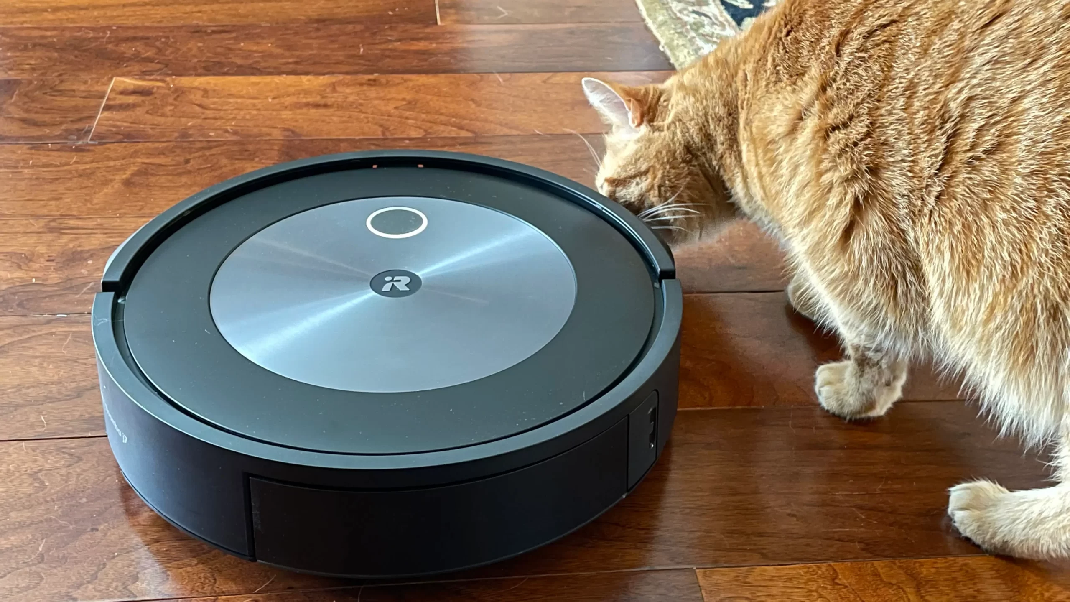
THE END

